Slide 1
PYTHON ANALYSIS PPG-DALIA DATASET
LYDIA KHALFOUN ESILV 5A IBO

Slide 2
On veut prédire l’activité d’une personne en fonction des données à notre disposition. Nous sommes dans un problème de classification.

Slide 3
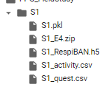
CARACTERISTIQUES DU DATASET
15 individus et leurs caractéristiques (Poids, taille, genre, sportif, âge, couleur de peau)
On mesure leur pulsation, leur température durant leurs activités pendant la journée journée avec différents appareils.
Nous avons à notre disposition leur activité à chaque seconde près. Ces activités sont au nombre de 8.
Chaque sujet a son propre dossier dans le zip de la data. Voici l’arborescence des données :
Toute la data rassemblée
Data issue du
Empatica E4
Data issue du
RespiBAN
Activité chaque seconde
Informations de l’individu

Slide 4
ID | Activité
0 | Pas d’activité
1 | Assis
2 | Monter ou descender des escaliers
3 | Baby-foot
4 | Vélo
5 | Conduire
6 | Pause déjeuner
7 | Marche
8 | Travail sur ordinateur
Place your screenshot here
Les activités
Elles sont au nombre de 8 + l’ID 0 qui représente « Pas d’activité »
Il s’agit de notre target value

Slide 5
Nous pouvons reformuler le problème de la façon suivante : Est il possible de connaitre l’activité d’une personne avec ses caractéristiques physiologiques ?

Slide 6
CREATION D’UN DATASET AVEC UNE TABLE UNIQUE : Arborescence du dataset
SX.pkl
Signal
Subject
Questionnaire
Label
Activity
Chest
Wrist
Travail sur le fichier pkl de chaque sujet
Objectif : Créer une table
Difficultés : Le type des données est de type différent et le pickle ne peut pas se lire correctement à partir d’un pd.read_pickle()
En orange : Dictionnaire
En bleu : String
En blanc : Array

Slide 7
CREATION D’UN DATASET AVEC UNE TABLE UNIQUE
Rassemblement des sujets dans une table unique
Df[‘Signal’] contient des valeurs avec différentes fréquences
Travail réalisé pour mettre tout à la même fréquence et avoir la data à la même taille
Matcher les lengths des données sur Activité :
Pour Wrist : Taille de activité = Taille de EDA = Taille de TEMP et Taille de activité = 1/16 * BVP = 1/8*ACC
Pour Chest : Taille de activité = 1/175*(column)…Toutes les colonnes dans Chest ont la même taille
- Pour label : Taille de activity = Taille Label * 8 + n
N : résidu non expliqué

Slide 8
517576
C’est le nombre de lignes que contient le dataset final

Slide 9
22
C’est le nombre de colonnes que contient le dataset final

Slide 10
Analyse du dataset
1

Slide 11
Etapes
Analyse d’un individu
Analyse des caractéristiques de nos individus
Analyse de notre data final

Slide 12
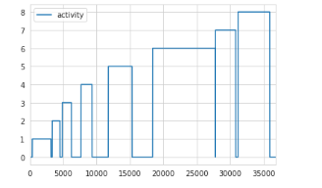
Analyse d’un individu : Sujet 1
Les activités sont entregroupées par des plages horaires où activité = 0

Slide 13
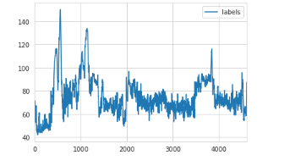
Analyse d’un individu : Sujet 1
Label représente bien une fréquence cardiaque et montre des changements au cours du temps

Slide 14
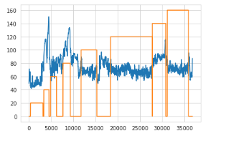
Analyse d’un individu : Sujet 1
On remarque certains changements d’état corrélés pour les deux variables (Voir flèches)

Slide 15
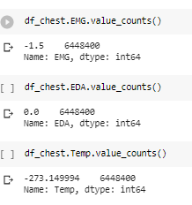
Analyse d’un individu : Sujet 1
Pour Dfchest, certaines valeurs sont identiques sur tout le dataset

Slide 16
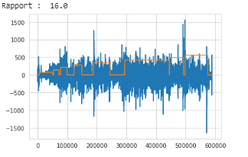
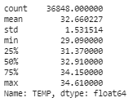
Analyse d’un individu : Sujet 1
Pour Dfwrist (variable BVP), nous avons une correlation identique à label/activity
Les temperatures ne sont pas identiques contrairement à dfchest

Slide 17
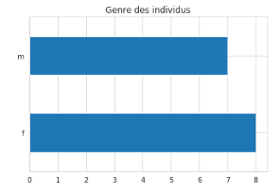
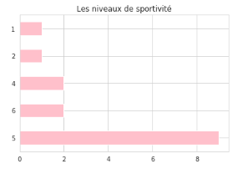
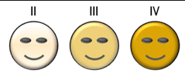
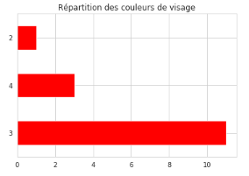
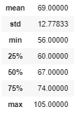

Analyse des individus
Les sujets sont divers et leur caractéristiques variées
Poids Taille

Slide 18
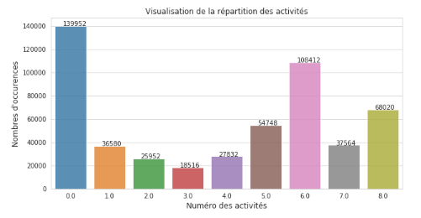
Analyse des individus
Les données des individus sont dans dfquestionnaire

Slide 19

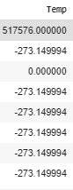
Analyse du dataset
Quelques exemples d’analyses :
Les résultats sont identiques pour tous les individus pour la temperature de l’autre appareil. La temperature ne sera pas prise en compte
Température moyenne prise par l’appareil de poignée

Slide 20
Machine Learning
2

Slide 21
Algorithmes utilisés
Random Forest
RandomForest avec grille de calcul (Pas assez de puissance)
Régression logistique

Slide 22
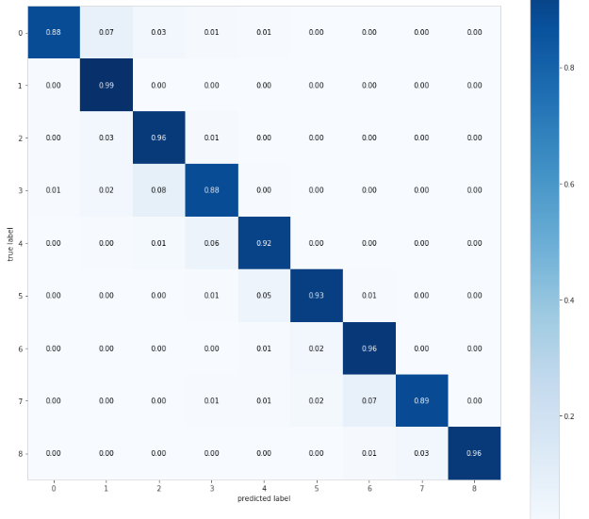
Random Forest
Train/Test : 80%/20%
Accuracy : 93%

Slide 23
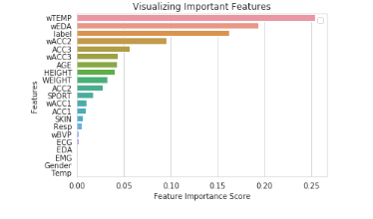
Random Forest
Les valeurs sont assez similaires pour le chest d’après l’analyse faite précédemment ce qui peut expliquer que les variables les plus importantes sont celles de wrist

Slide 24
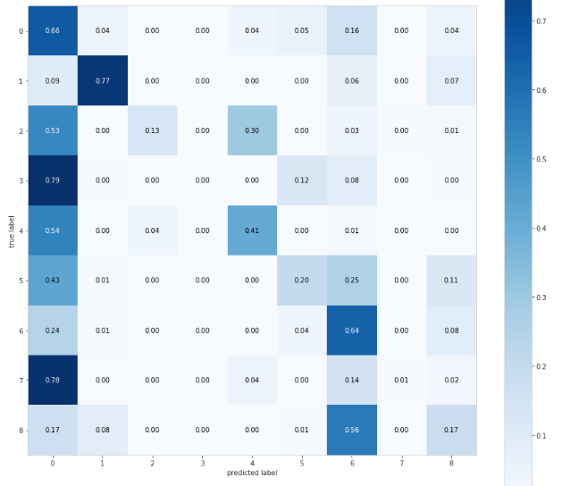
Régression logistique
Train/Test : 80%/20%
Accuracy de 0,44%
Prédit beaucoup de valeurs à activité nulle

Slide 25
Django
3

Slide 26
Django : Requêtes
Décision de mettre la dataset sans valeur nulle dans la base de données sqlite3
Utilisation d’une machine virtuelle sur GCP

Slide 27
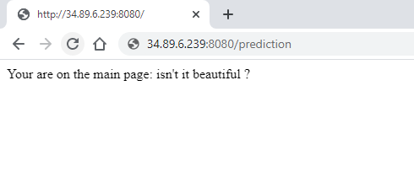
Django : Requêtes
Pour index :

Slide 28
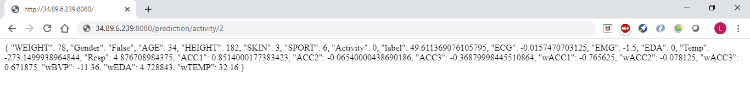
Django : Requêtes
Pour activity detail avec un index :

Slide 29
Django : Requêtes
Predict
curl -X POST -H "Content-Type:application/json" -d\
'{"WEIGHT": 78,"Gender": "False","AGE": 34,"HEIGHT": 182,"SKIN": 3,"SPORT": 6,"Activity": null,"label": 49.611369076105795,"ECG": 0.0043487548828125,"EMG": -1.5,"EDA": 0,"Temp": -273.1499938964844,"Resp": -1.94244384765625,"ACC1": 0.8508000373840332,"ACC2": -0.06760001182556152,"ACC3": -0.3646000027656555,"wACC1": -0.75,"wACC2": -0.078125,"wACC3": 0.671875,"wBVP": 14.96,"wEDA": 4.712188,"wTEMP": 32.15}' \
http://34.89.6.239:8080/prediction/predict/ > reponse.html

